Slide 1
به نام خداوند جان و خرد جلسه معارفه دانشجویان نوورود تحصیلات تکمیلی (دکتری و کارشناسی ارشد) دانشکده علوم ورزشی
جهت آشنایی با همکاران محترم، تجهیزات ورزشی و قوانین آموزشی
یکشنبه: 1402/8/21، ساعت: 11:45
سالن کنفرانس(2) پردیس علوم رفتاری

Slide 2
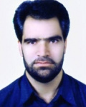
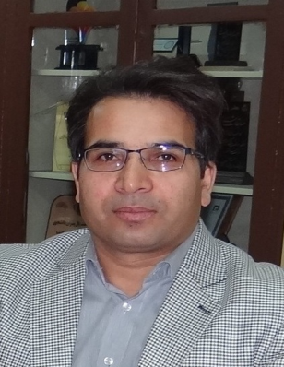
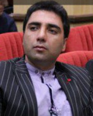
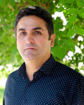
عرض خیرمقدم : ریاست محترم پردیس، آقای دکتر حسین شکوهی فرد
معاونت محترم آموزشی پردیس، آقای دکتر سعید ایل بیگی
مسئول محترم امور پژوهشی پردیس، آقای دکتر محمد یوسفی
مدیر گروه علوم ورزشی، مهدی مقرنسی، معرفی: همکاران محترم،
سایت دانشگاه و دانشکده، نشریه تخصصی و قوانین آموزشی

Slide 3
عرض خیرمقدم : دیگر همکاران محترم در صورت تمایل و ارائه نظرات و پیشنهادات جهت بهبود کیفیت آموزش و پژوهش دانشکده دانشجویان گرامی و ارائه دیدگاه های مرتبط با بهبود کیفیت خدمات دانشکده و گروه

Slide 4
با آرزوی سلامتی و عاقبت بخیری

